Slide 1
Отчет по самообразованию за 2018-2019 учебный год воспитателя 44 группы Бадановой Людмилы Витальевны
«Театрализованная деятельность детей
как средство речевого и творческого развития
детей старшего дошкольного возраста»

Slide 2
«Театр – это волшебный мир.
Он дает уроки красоты, морали и нравственности.
А чем они богаче,
тем успешнее идет развитие
духовного мира детей.» (Б. М. Теплов)

Slide 3
Актуальность проекта: После просмотра в детском саду сказки, показанной артистами театра, выяснилось, что многие ребята еще ни разу не были в театре. Они не представляют, что это такое, кто там работает, для чего он нужен. Те ребята, кто был в театре с родителями, с восторгом рассказывали о просмотренной сказке, но ничего не могли рассказать о самом театре. Дошколята изъявили желание поподробнее о нем узнать. Так возникла тема самообразования. Проблема: У детей не развит интерес к миру театра. Причины: 1. Дети с семьей не посещают театр или делают это редко. 2. Недостаточно уделяется времени в семье беседам о театре. 3. Непонимание родителей значимости театрализованной деятельности для развития ребенка. 4. Интерес к театру подменяется просмотром телевизора и компьютерными играми.

Slide 4
Задачи:
1. Создать условия для развития творческой активности детей в театрализованной деятельности.
2. Приобщать к театральной культуре (познакомить с театром, театральными жанрами, разными видами театров).
3. Совершенствовать артистические навыки воспитанников.
4. Развивать все компоненты речи детей в процессе работы по теме.
5. Развивать эмоциональную сферу детей посредством театрализованной деятельности;
6. Обеспечивать взаимосвязь театрализованной деятельности с другими видами деятельности в едином образовательном процессе.
7. Создать условия для самостоятельной театрализованной деятельности.

Slide 5
В условиях перехода на ФГОС ДО один из основных принципов дошкольного образования, отраженный в Стандарте: «Реализация Программы в формах, специфических для детей данной возрастной группы, прежде всего в форме игры, познавательной и исследовательской деятельности, в форме творческой активности, обеспечивающей художественно-эстетическое развитие ребёнка».
Театрализованная деятельность это один из самых эффективных способов воздействия на детей, в котором наиболее полно и ярко проявляется принцип обучения: учить, играя.

Slide 6
Формы организации театрализованной деятельности с детьми
Театрализованная деятельность
Театрализованная деятельность в повседневной жизни
Театрализованная игра на праздниках
Импровизированные игры во время НОД
Театральные спектакли, представления
Самостоятельная театрализованная деятельность
Формы работы с родителями
Собрания, консультации, праздники, совместные досуговые мероприятия. анкетирование, консультация «Играем с детьми в театр дома», беседы с родителями, помощь родителей в изготовлении театральных реквизитов.
Методы работы с детьми
Практический метод: практические задания, разные виды игр, постановка сказок, викторины, игры-драматизации, театрализованные игры.
Словесный метод: беседа, чтение художественных произведений, рассказывание, пересказ; слушание музыкальных произведений по теме самообразования.
Наглядный метод: рассматривание наглядно-иллюстративного материала; подбор разных видов атрибутов и костюмов для постановки театральной деятельности, демонстрация мультфильмов и видеофильмов.

Slide 7
Задачи для педагога:
1 .Повысить собственный уровень знаний (путём изучения методической литературы, через консультации, семинары-практикумы) в области социально – речевого развития детей дошкольного возраста в соответствии с требованиями ФГОС и создать методическую базу (специальная литература, картотеки, тематическое планирование, методические разработки) по театральной деятельности.
2. Включить театральную деятельность в воспитательно-образовательный процесс группы через реализацию проектной деятельности путём игр-драматизаций, мини-сценок, имитационных упражнений, мимических этюдов и другие формы работы.
3. Разработать перспективный план работы с детьми на каждый год.
4. Оформить в группе уголок «В гостях у сказки».
5. Подготовить материал мастер-класс для педагогов по теме: «Настольные игры своими руками»
6. Привлечь родителей к процессу театрально – игровой деятельности в повседневной жизни.

Slide 8
Практическая реализация плана самообразования:
Создание копилки методических разработок по теме.
Подбор игр-инсценировок, стихов, хороводных песен для утренника.
3. Формирование картотек театрализованных игр для детей дошкольного возраста
4. Разработка планов конспектов НОД,
5. Привлечение родителей к процессу театрально-игровой деятельности в условиях ДОУ.
6. Проведение индивидуальных и подгрупповых консультаций с родителями.
7. Активное участие родительской общественности в подготовке спектаклей: создание реквизитов, оформление декораций
8. Составление рекомендаций для родителей по использованию и проведению театрализованных игр дома.

Slide 9
Практическая работа осуществлялась по трем направлениям:
Первое направление - формирование развивающей среды:
Создание театрального уголка в группе, включающего в себя:
ТСО (магнитофон, ноутбук, аудиозаписи классической и релаксационной музыки, «звуков природы», детские произведения).
Наглядные пособия (видеоматериал, репродукции картин, иллюстрации, плакаты, фотографии, альбомы по теме «Театр»).
Детскую художественную, познавательную и методическую литературу.
Атрибуты для организации театрализованных игр (фланелеграф, ширмы, костюмы, шапочки, маски, разнообразные виды театров: би-ба-бо, настольный, пальчиковый, резиновой игрушки, на банках, на прищепках, на платочках, варежковый театр и др.).
Дидактические игры («Из какого театра куклы», «Назови одним словом», «Настроение Антошки» и др.).

Slide 10
Второе направление -это работа с детьми:
Творческая деятельность детей, как совместная с воспитателем, так и самостоятельная. При работе с детьми используются следующие методы:
Музыкально-ритмическая разминка: включает в себя ритмические, музыкально-ритмические игры и упражнения, которые: развивают двигательные способности детей(ловкость, подвижность, гибкость, выносливость); развивают пластическую выразительность(ритмичность, музыкальность, быстроту реакции и др.); развивают воображение (способности к пластической импровизации).
Дыхательно-речевая гимнастика: Помогает детям при помощи игр и упражнений сформировать правильное чёткое произношение (дыхание, артикуляция).
Литературно-художественная практика (связная речь): дети учатся передавать мысли автора (интонацию, логическое ударение и т. д.), а также развивать воображение, умение представлять то, о чем идёт речь, расширить словарный запас, сделать речь ярче, образнее.
Игры, минута шалости, физическая минутка;
Театрализованная деятельность: В театрализованную деятельность входит драматизация, сюжетные этюды по сказкам, рассказам, стихам.

Slide 11
Непосредственная образовательная театрализованная деятельность включает в себя:
просмотр спектаклей и беседы по ним;
подготовку и разыгрывание разнообразных сказок и инсценировок;
упражнения по формированию выразительности исполнения (вербальной и невербальной);
отдельные упражнения по этике;
упражнения в целях социально-эмоционального развития детей;
игры-драматизации.
При работе с детьми очень помогают самостоятельно созданные презентации (для показа на ноутбуке или проекторе и для показа на интерактивной доске)

Slide 12
Третье направление - работа со специалистами ДОУ и родителями
Работа с родителями и специалистами ДОУ. Она включает в себя:
совместное посещение театров семьями;
выставка театров разного вида;
Организация работы по изготовлению атрибутов и пособий;
Создание эскизов декораций и костюмов к спектаклям;
конкурс афиш, пригласительных билетов;
совместное выступление детей и их родителей;
выступление кукольного театра.

Slide 13
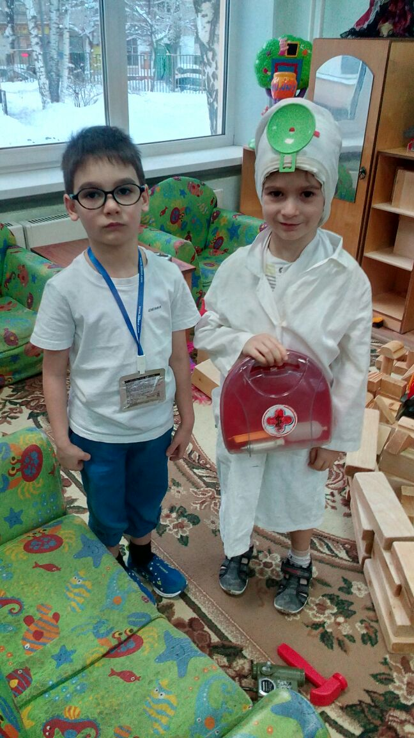
Театрализованные сюжетно-ролевые игры детей в самостоятельной деятельности.

Slide 14
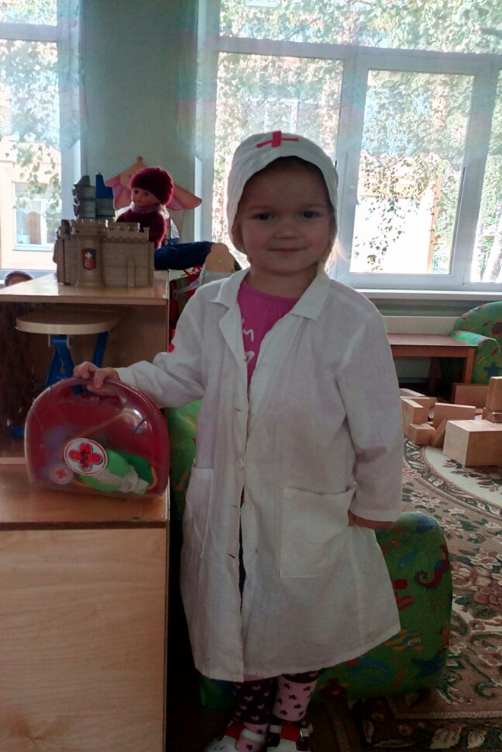
«Я – будующий врач».

Slide 15
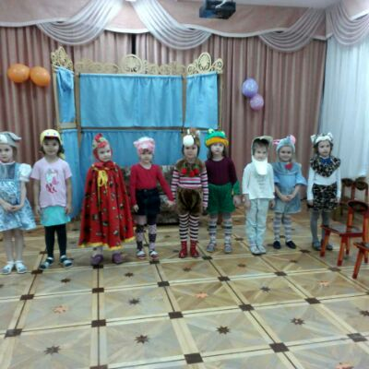
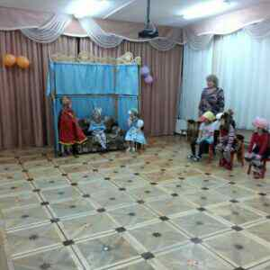

Slide 16
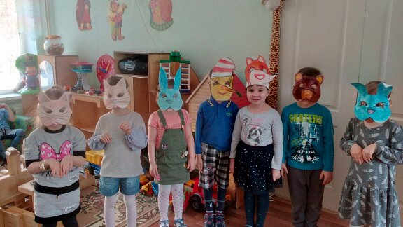
Вот такие маски дети сделали своими руками

Slide 17
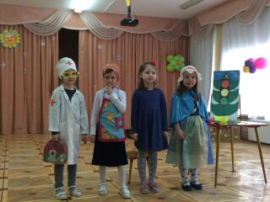
Сценка по стихотворению С.Михалкова
«Про девочку, которая плохо кушала».

Slide 18
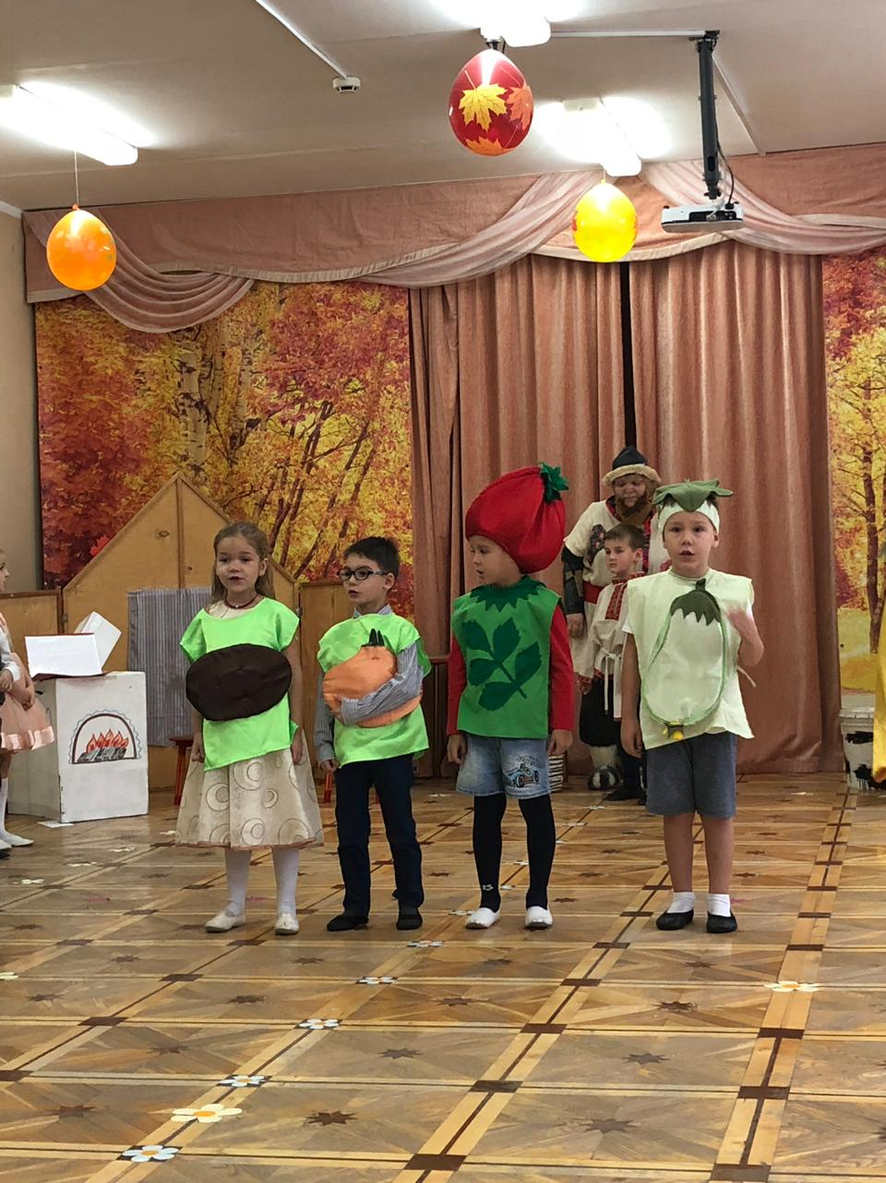
Сценка
«Спор овощей» на осеннем празднике

Slide 19
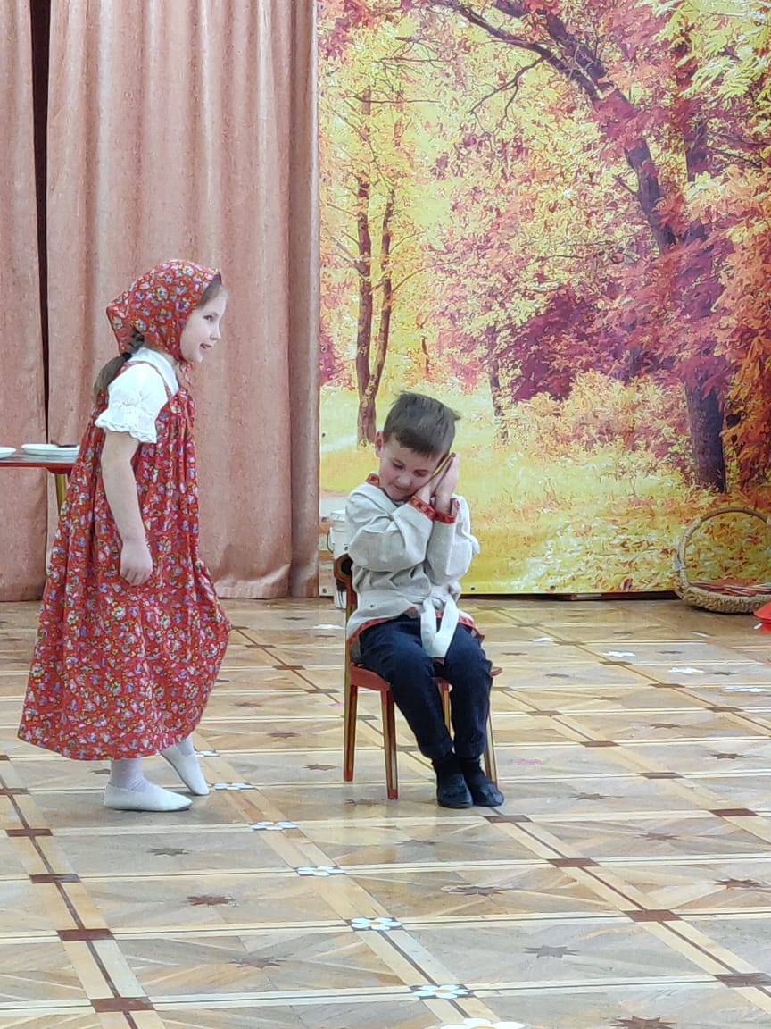
Сценка на осеннем празднике
«Марфуша и Антошка».

Slide 20
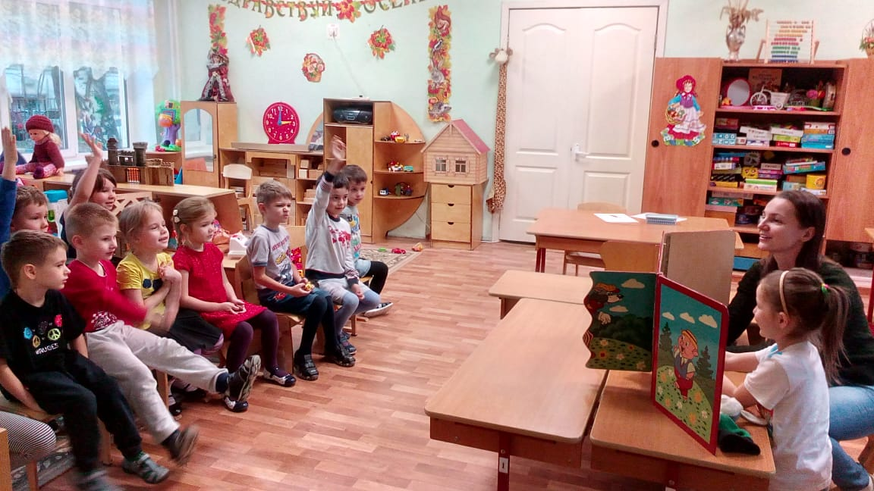
Участие мамы Арины на «Дне открытых дверей» в детском саду.

Slide 21
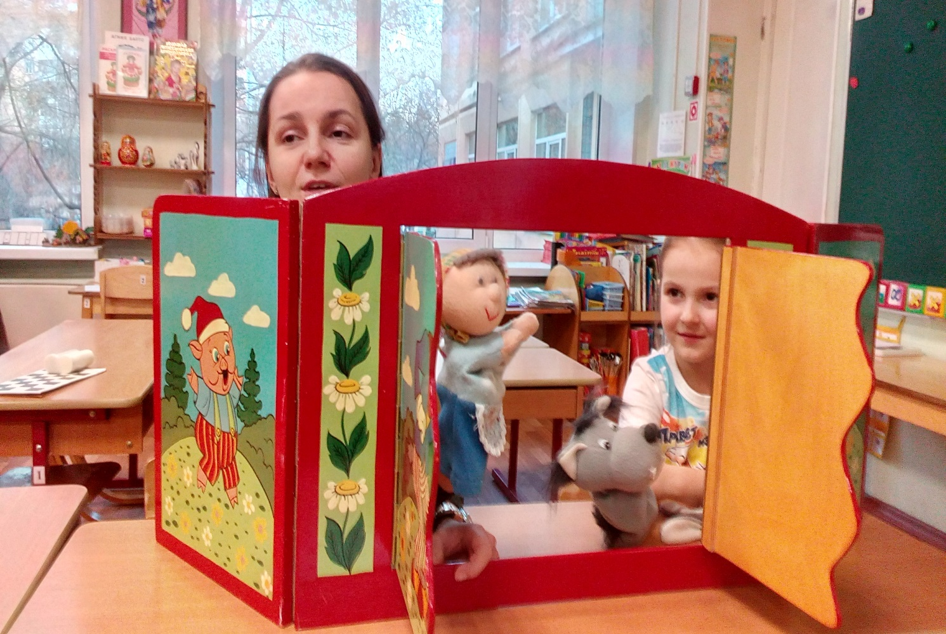
Арина с мамой « Наша семейная сказка-импровизация»

Slide 22
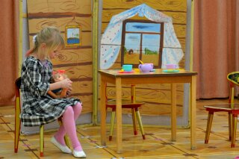
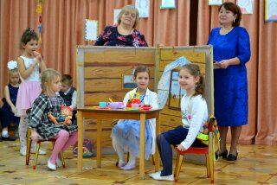
Сценка «Три мамы» на утреннике, посвященном женскому дню 8 марта

Slide 23
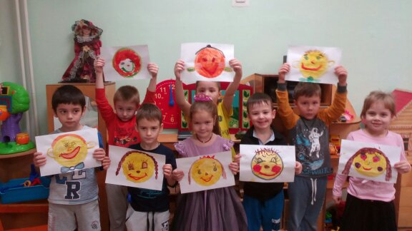
1 апреля – «Наши веселые смайлики»

Slide 24
Ежемесячный просмотр представлений театральной группы «Чеботок» в ДОУ

Slide 25
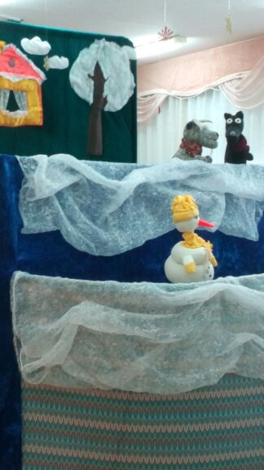
Представление театральной группы «Чеботок»

Slide 26
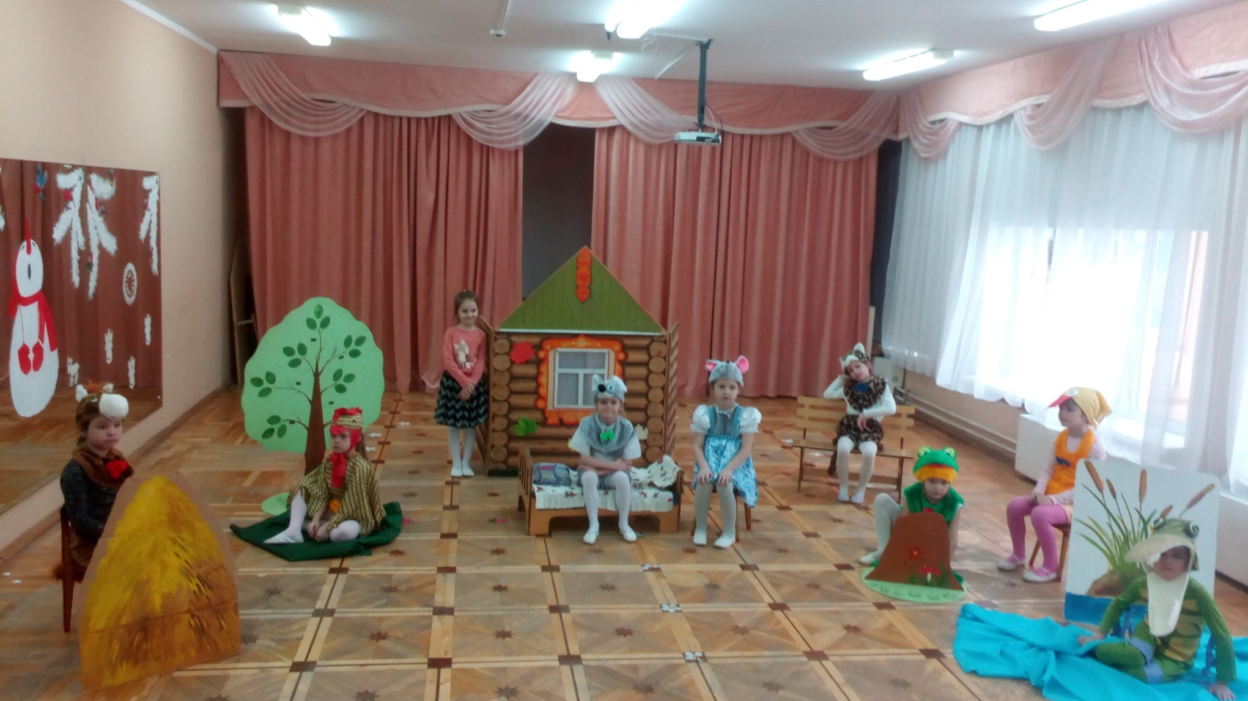
«Сказка о глупом мышонке»

Slide 27
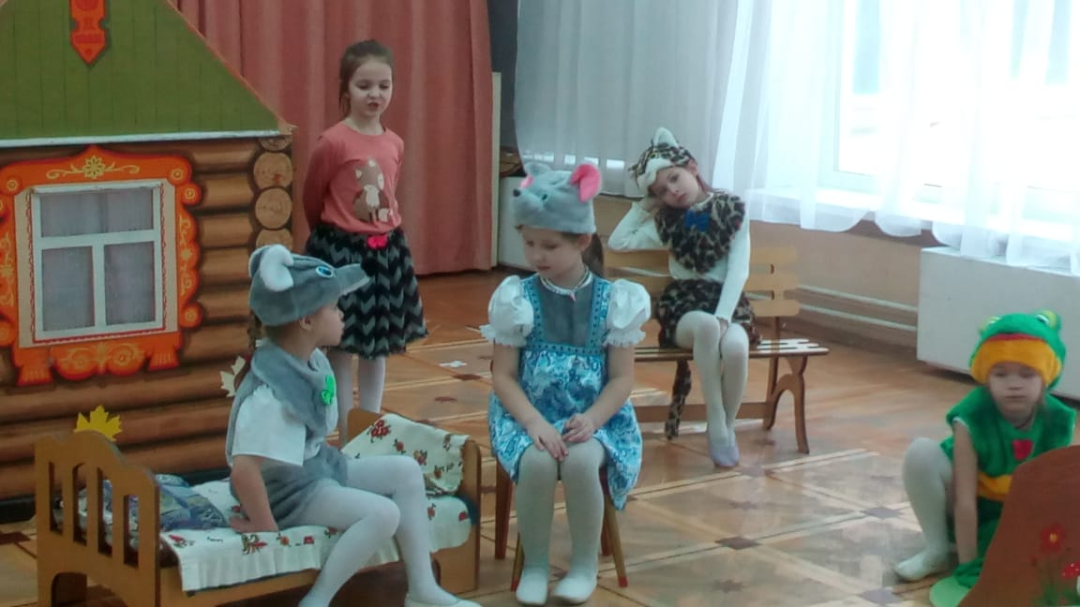
Диалог мамы Мышки и Мышонка

Slide 28
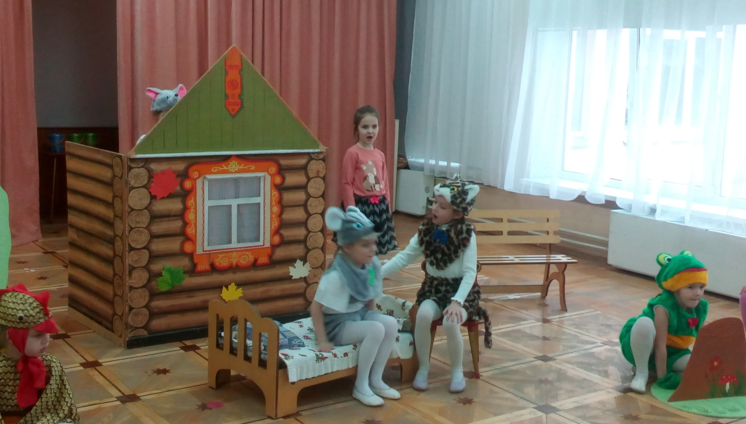
Диалог «Кошки-няни» и Мышонка

Slide 29
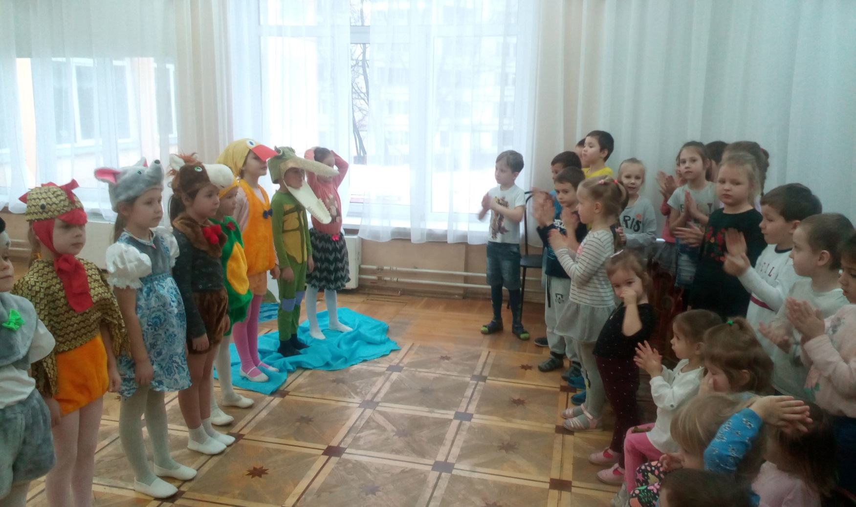
Выступление перед детьми младших групп

Slide 30
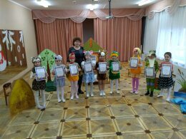
Награждение участников спектакля по сказке С.Я.Маршака
«Сказка о глупом мышонке»

Slide 31
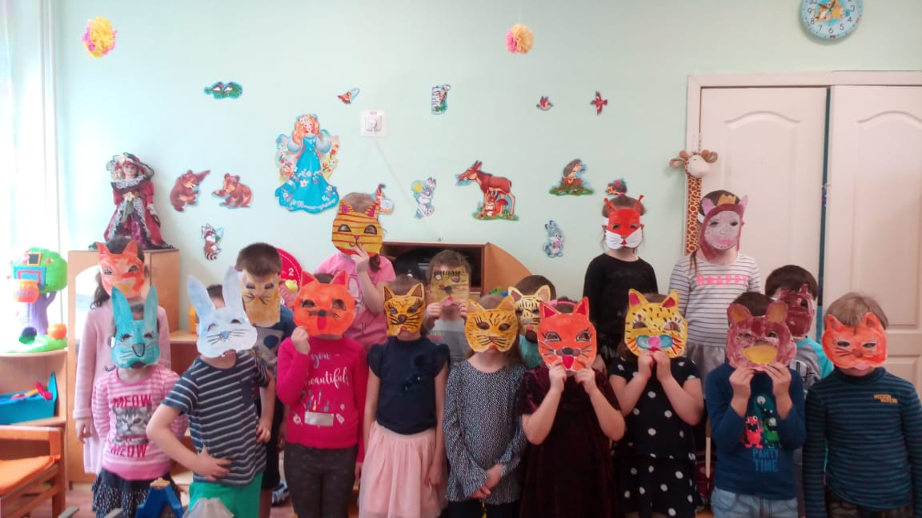
«Мы встречаем День театра!»

Slide 32
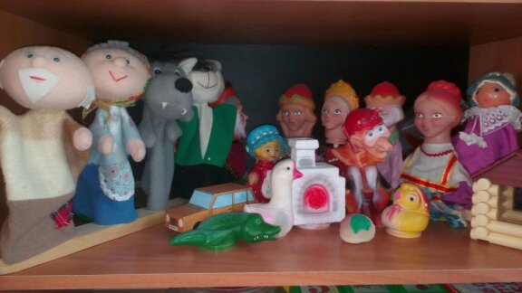
Предметно-развивающая среда
Театр «Би-БаБо»

Slide 33
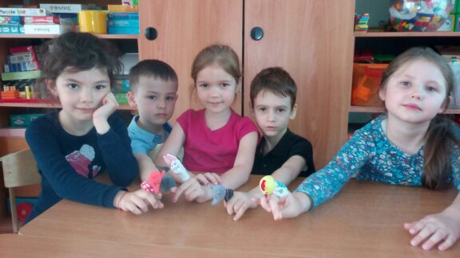
Пальчиковый театр

Slide 34
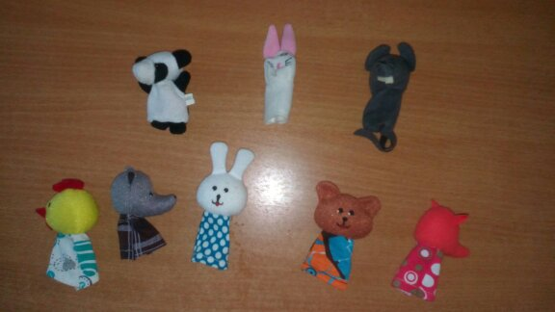
Пальчиковый театр

Slide 35
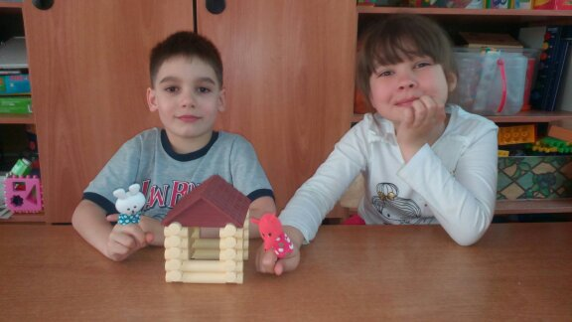
Пальчиковый театр развивает нам мелкую моторику
Сочиняем сказку

Slide 36
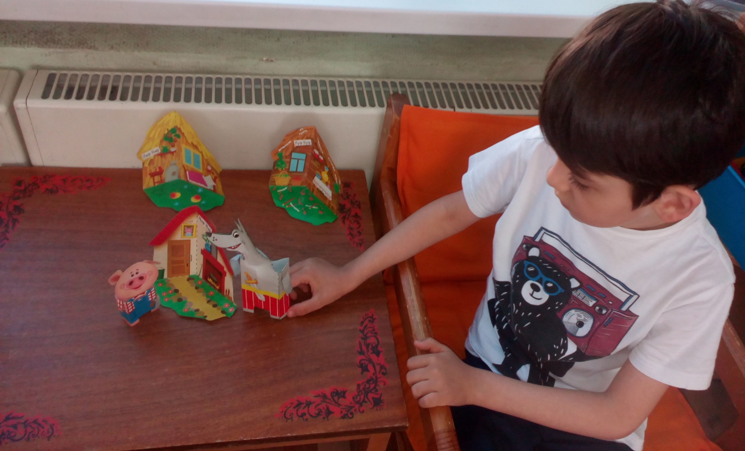
Бумажный настольный театр

Slide 37
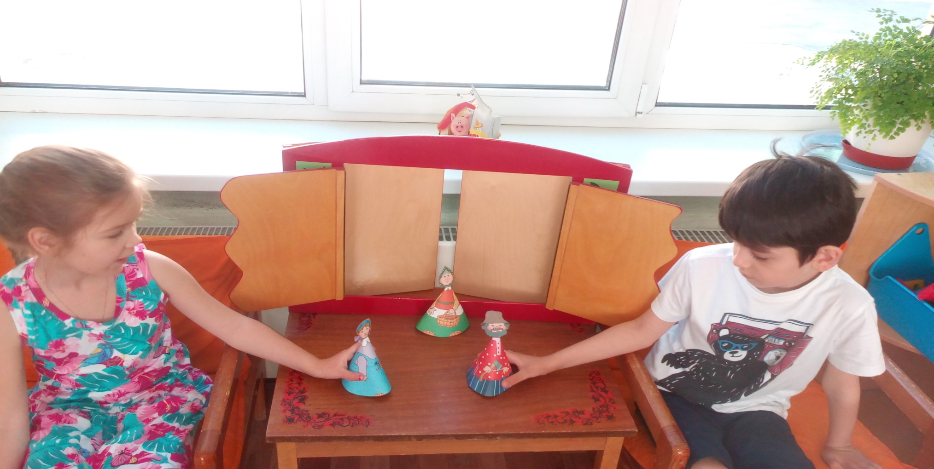
Настольный бумажный театр

Slide 38
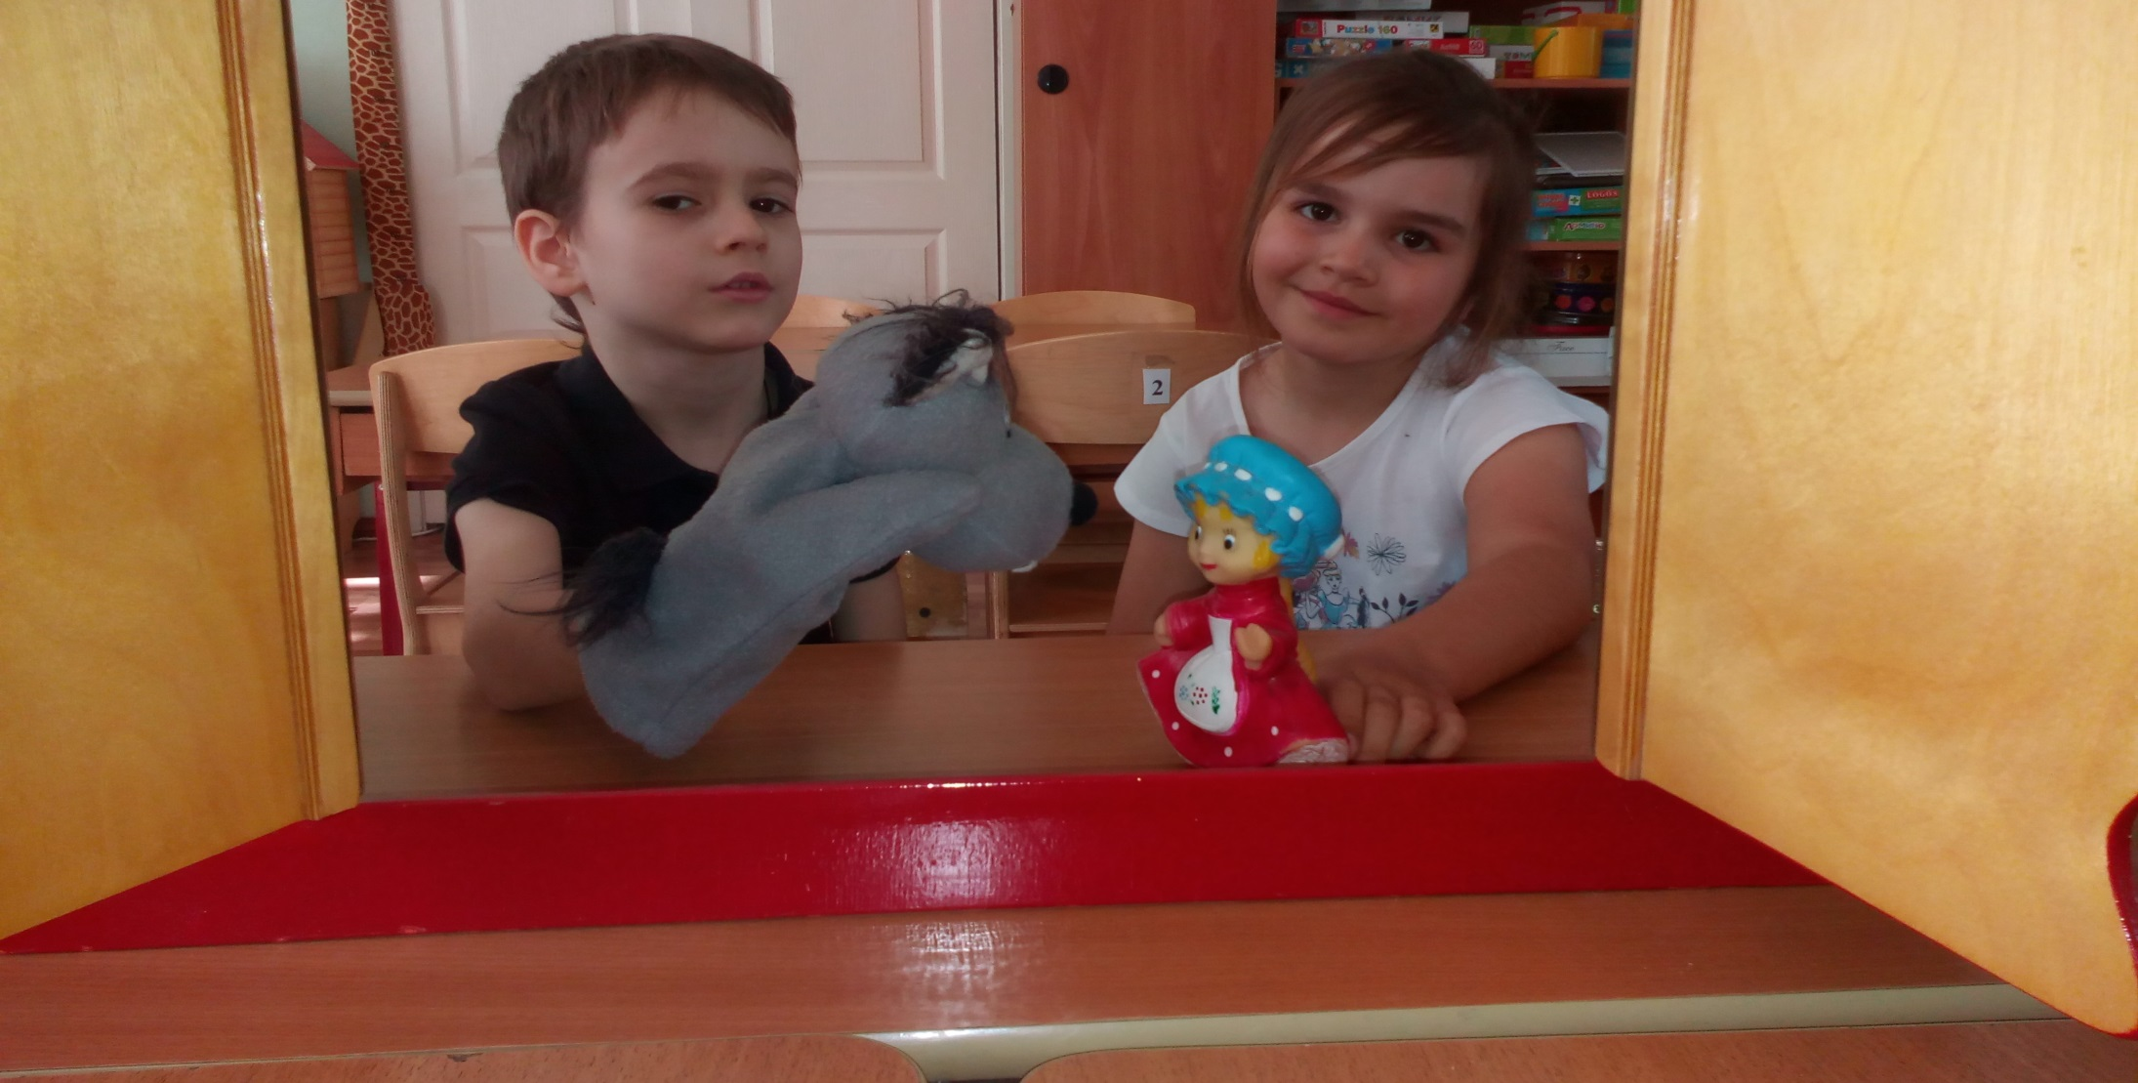
Театр « Би-ба-бо» . «Сочиняем сказку «Красная Шапочка на новый лад»

Slide 39
Результат проделанной работы:
1. У детей повысился интерес к театрально – игровой деятельности.
2. Усовершенствовались исполнительские умения детей в создании художественного образа.
3. Расширились представления детей об окружающей действительности.
4. Обогатился и активизировался словарь детей.
5. Усовершенствовалась интонационная выразительность речи.
6. Развивалась память, мышление, воображение, внимание детей.
7. Усовершенствовалось умение детей правильно оценивать свои и чужие поступки.
8. Дети учились понимать эмоциональное состояние другого человека и выражать своё.
Практика воспитательно-образовательной работы по теме и сравнительный анализ показывают позитивное влияние театрализованной деятельности на развитие социально-коммуникативной компетентности дошкольников: дети осваивают невербальные средства общения; их речь становится более связной, расширяется словарный запас, совершенствуется интонационный рисунок, оттачивает темп, громкость голоса; дети становятся более сдержанными эмоционально, учатся выражать свои чувства, понимать других, сопереживать им; у них развивается уверенность в себе.

Slide 40
Рекомендации родителям:
1. Чтение произведений художественной литературы, устного народного творчества.
2. Проводить беседы по содержанию прочитанных произведений.
3. Анализировать характеры персонажей, давать оценку их поступкам.
4. Предлагать детям задания, игры, упражнения на развитие памяти, мышления, выразительной речи, мимики, жестов.
5. Постановка спектаклей, драматизация сказок в семейном кругу.
6. Посещение театров.
7. Принимать участие в тематических вечерах, праздниках, развлечениях.

Slide 41
Список использованной литературы:
1. Калинина Г. Давайте устроим театр! Домашний театр как средство воспитания. – М.: Лепта-Книга, 2007.
2. Гончарова О. В. и др. Театральная палитра: Программа художественно-эстетического воспитания. – М.: ТЦ Сфера,2010.
3. Чурилова Э. Т. Методика и организация театральной деятельности дошкольников и младших школьников. — М., 2001
4. Петрова Т. И., Сергеева Е. Л., Петрова Е. С. Театрализованные игры в детском саду. - М.: Школьная пресса, 2000.
5. Толченов О. А. Сценарии игровых и театрализованных представлений для детей разного возраста: Нескучалия. - М.:ВЛАДОС, 2001.
6. Лебедев Ю. А. и др. Сказка как источник творчества детей /Пособие для педагогов дошкольных учреждений/. - М.: ВЛАДОС, 2001.
7. Березкин В. И. Искусство оформления спектакля. — М. 1986.
8. Побединская Л. А. Праздник для детей. — М., 2000.
9. Маханева М. Д. Театрализованные занятия в детском саду. - М.: ТЦ Сфера, 2001.

Slide 42
Спасибо за внимание!

